Slide 1

library(dplyr)
rladies_global %>%
filter(city == 'Buenos Aires')
Ladies Buenos Aires Tercera Reunión (Parte I)

Slide 2





Auspician R-Ladies Buenos Aires
¡¡Muchas Gracias!!

Slide 3





R-Ladies Buenos Aires ¡Te Necesita!
Ellas ya están colaborando. ¡Muchas gacias!
Mónica
Alonso
Pao
Corrales
Flor
D´Andrea
Jenni
Maldonado
Sol
Represa
¿Vos tenés ganas de darnos una mano para mejorar y seguir creciendo?

Slide 4
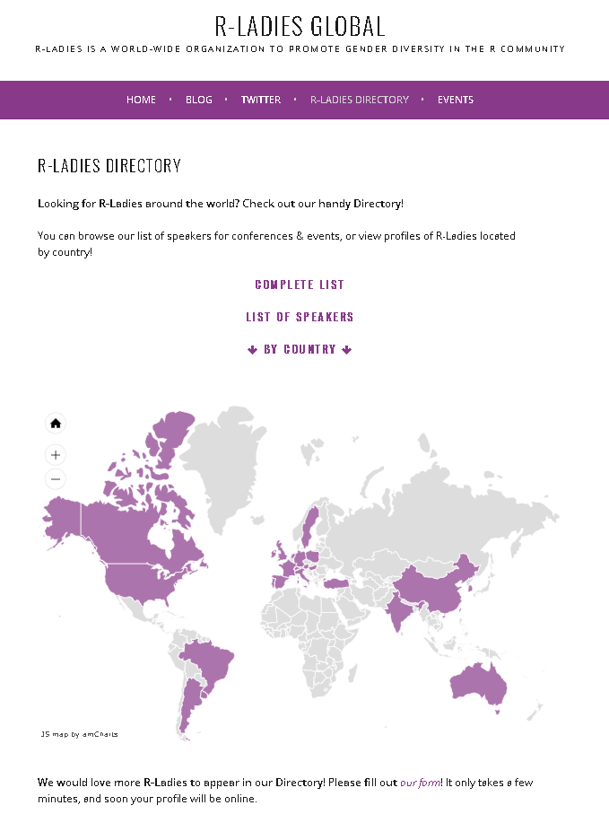
Noticias de R-Ladies Global
Te podés inscribir en la base de datos de R-Ladies Global:
rladies.org/directory

Slide 5

Noticias de R-Ladies Buenos Aires
¡Somos Community Partners de !
mediachicas@gmail.com
Media Chicas (junto a JPMorgan) organiza un Fintech Hackatón el 14 y 15 de Julio.
Programación de apps para resolver cuestiones cotidianas de economía y finanzas.
Un premio de US$3000 y dos de US$1000.
Equipos mixtos de hasta 5 personas con al menos un/a desarrollador/a.

Slide 6
Hoy vamos a…
Continuar usando R para Ciencia de Datos

Slide 7

Taller de R para Ciencia de Datos (Parte II)
http://r4ds.had.co.nz/
https://github.com/hadley/r4ds

Slide 8
Retomemos desde el taller pasado: ggplot
Paquete del tidyverse: ggplot2
Contestemos algunas preguntas con gráficos:
¿Los autos con motores grandes usan más nafta que los autos con motores chicos?
Usaremos el paquete de datos mpg (miles per gallon) dentro del paquete ggplot2

Slide 9
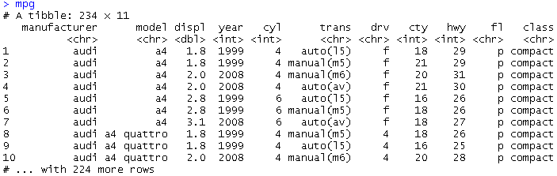
ggplot
mpg es un data frame: colección rectangular de variables en las columnas y observaciones en las filas

Slide 10

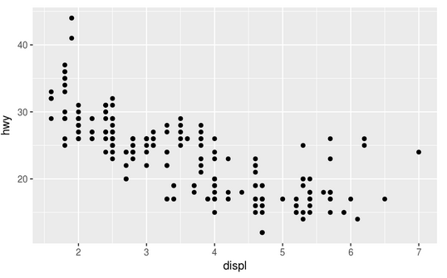
ggplot: Primer ejemplo
Gráfico con displ en el eje x y hwy en el eje y

Slide 11

ggplot: Genérico
ggplot( ) crea un sistema de coordenadas vacío al que hay que agregarle capas
Las capas las indicamos usando una función geom (geom_points – en el ejemplo de vehículos)
A la función geom hay que decirle cómo usar las variables del data frame indicado en “data =”
Esa es la función de aes( ), que es un argumento que relaciona variables con atributos estéticos del gráfico (“mapping”)

Slide 12
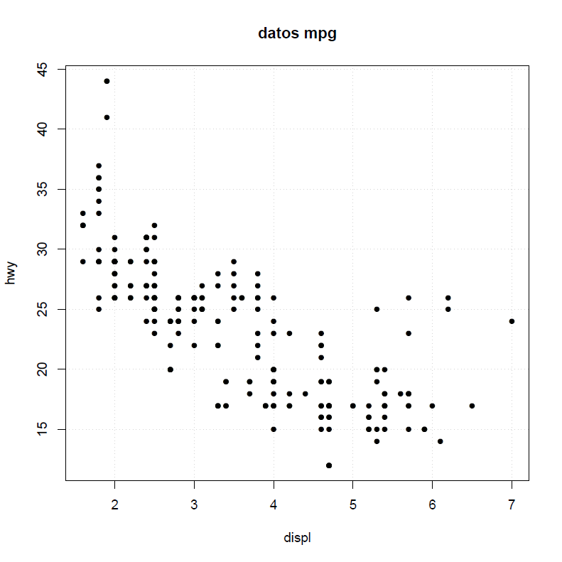
R base: Primer ejemplo
Gráfico con displ en el eje x y hwy en el eje y
plot()

Slide 13
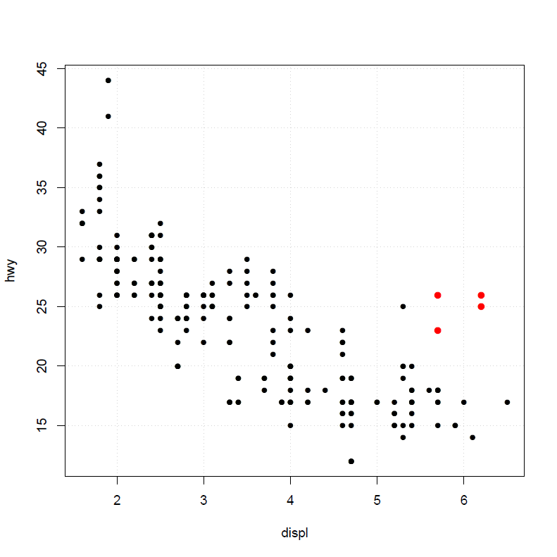
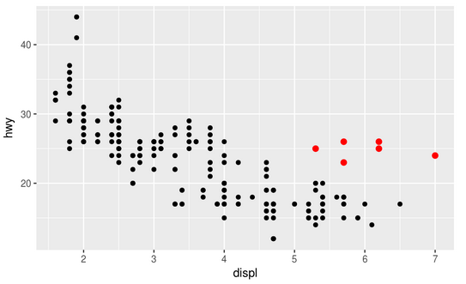
ggplot: Agregado de atributos estéticos
Vamos a usar la variable class para investigar qué pasa con los puntos rojos. Diferencias?

Slide 14
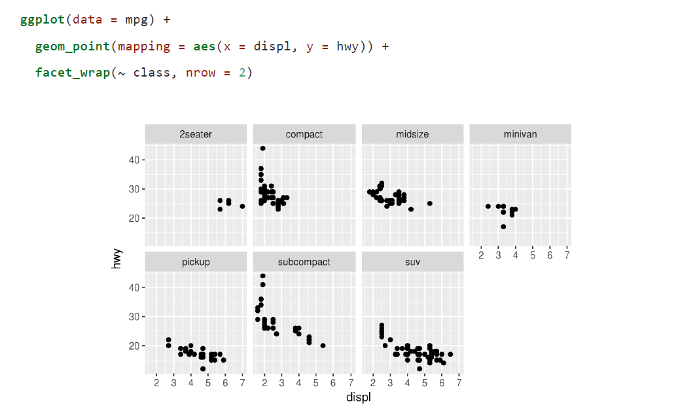
ggplot: Facets
Subdividimos el gráfico en subráficos, cada uno mostrando un subconjunto de datos (usamos la variable class para dividir)
R base:
table(class)

Slide 15
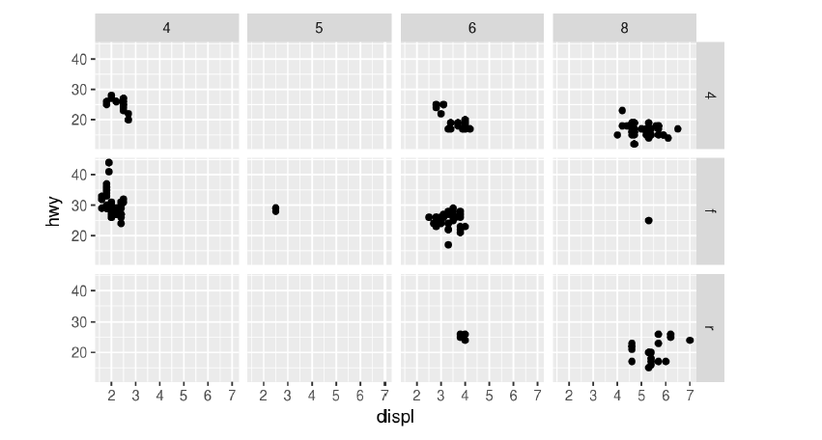
ggplot: seguimos subdividiendo gráficos
en base a dos variables drv y cyl:
celdas vacías?
R base:
table(drv,cyl)

Slide 16
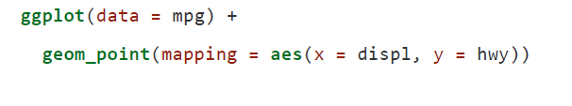
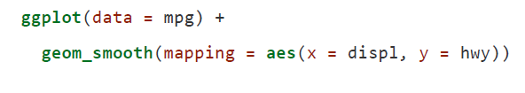
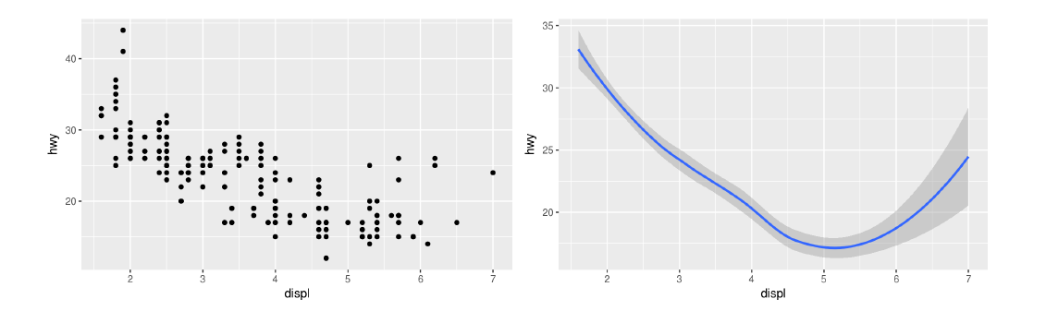
ggplot: usando los mismos datos crudos
qué hace la sentencia de la derecha (geom_smooth)?

Slide 17
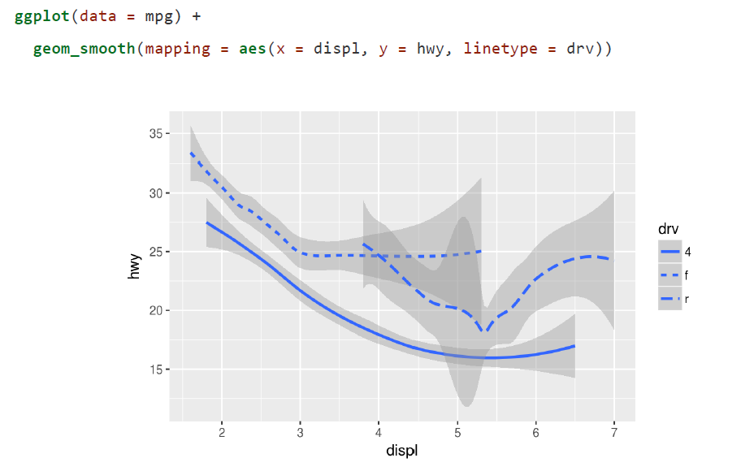
ggplot: trazamos una curva suave para cada set de datos

Slide 18
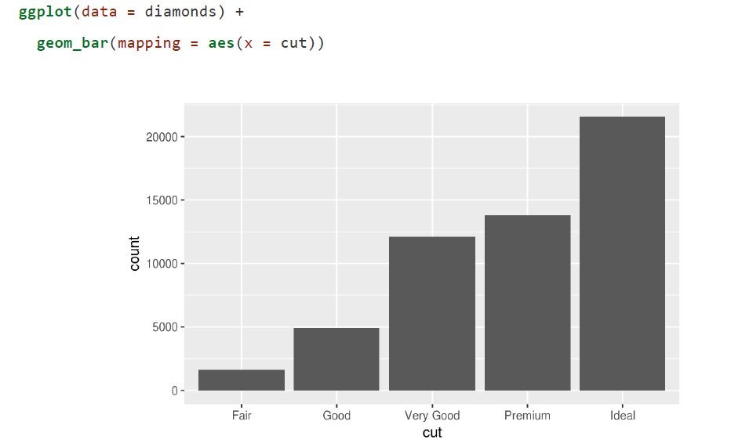
ggplot: gráficos de barras

Slide 19
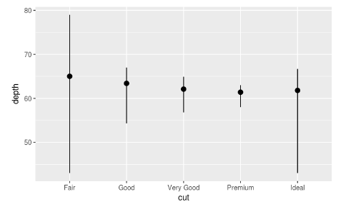
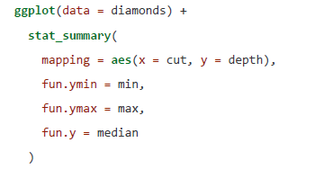
Ggplot: resumen de y para cada valor de x
Podemos graficar otras magnitudes estadísticas?

Slide 20
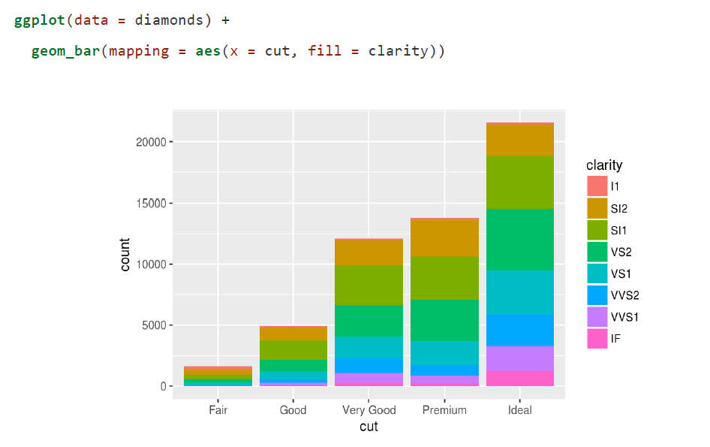
Ggplot: gráfico de barras a partir de una tabla de dos variables
en R base?
barplot()

Slide 21
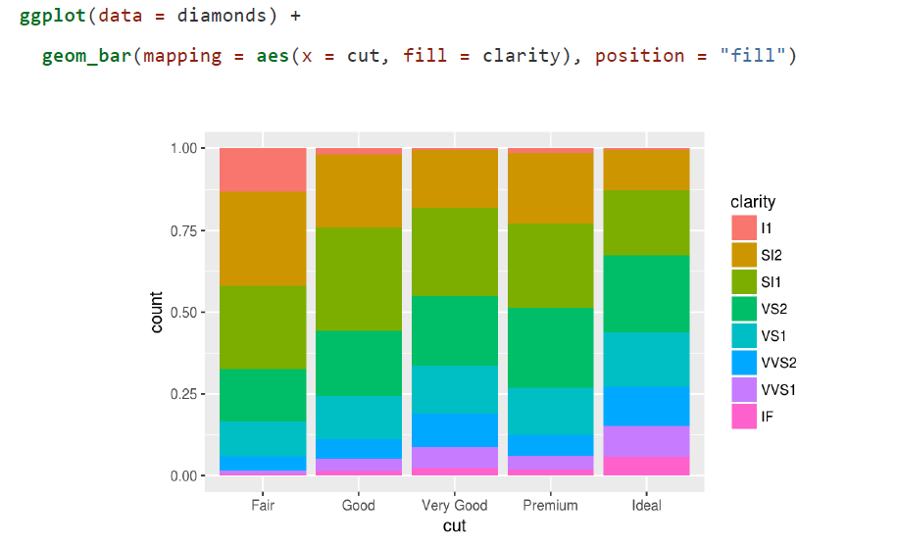
Ggplot: gráfico de barras a partir de una tabla de dos variables (normalizando)

Slide 22
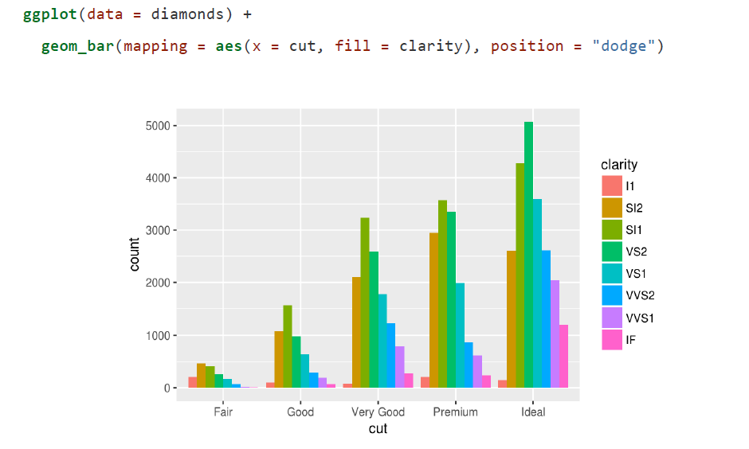
Ggplot: gráfico de barras a partir de una tabla de dos variables (variante)

Slide 23
En síntesis…
Seguimos usando ggplot2 para visualizaciones
Comparamos con gráficos hechos en R base

Slide 24
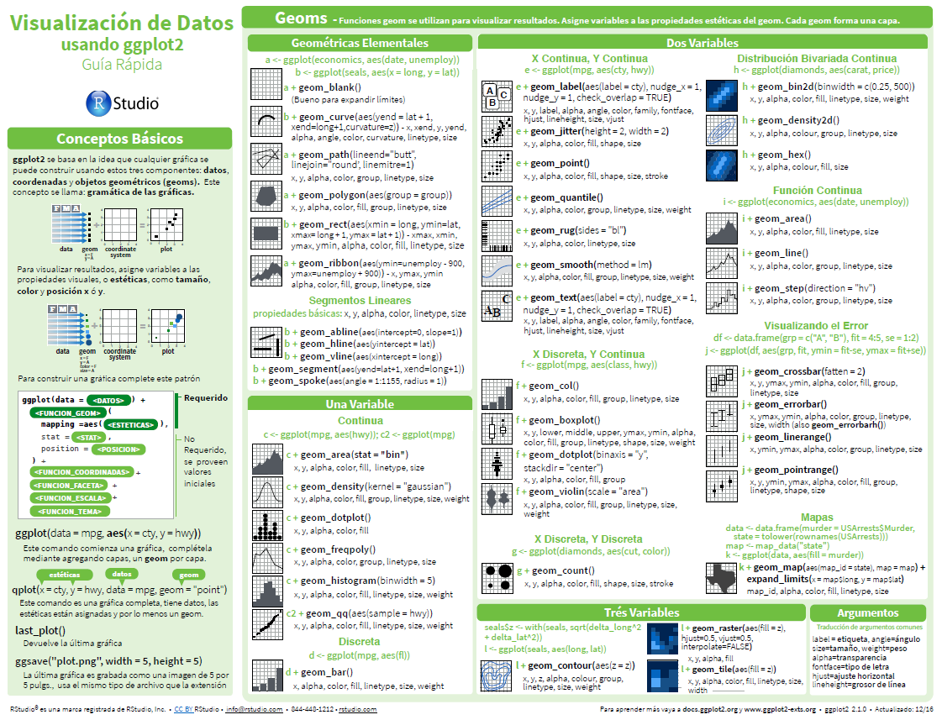
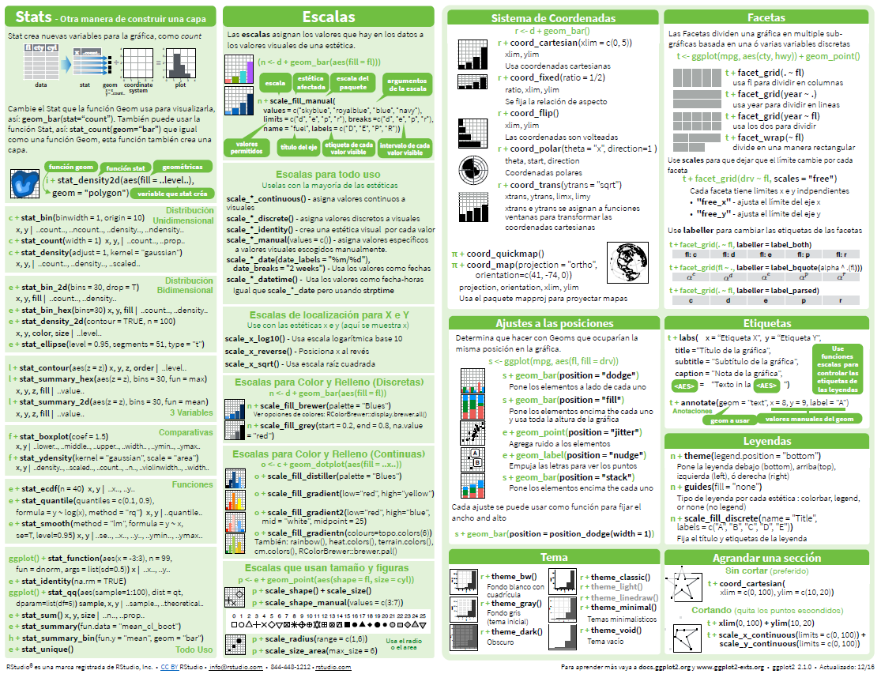
En síntesis…
El machete (cheat sheet) de ggplot según Rstudio:
https://www.rstudio.com/wp-content/uploads/2016/12/ggplot2-cheatsheet-2.1-Spanish.pdf

Slide 25
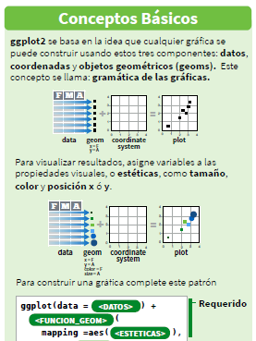
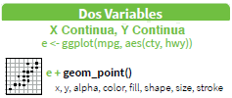
En síntesis…
https://www.rstudio.com/wp-content/uploads/2016/12/ggplot2-cheatsheet-2.1-Spanish.pdf

Slide 26
En síntesis…
https://www.rstudio.com/wp-content/uploads/2016/12/ggplot2-cheatsheet-2.1-Spanish.pdf

Slide 27


Slide 28
¿Y vos, mujer, querés compartir algo en próximas reuniones?
Tenemos pensado seguir con…
Taller sobre datos geoespaciales (con la genia de Priscilla)
Taller R para Ciencia de Datos Parte III
Otras presentaciones sobre temas en los que apliquen R
¿Otras ideas?
¡Seguimos por Slack!

